Slide 1

第 1 章
公司金融介绍

Slide 2

本章结构
补充：什么是公司金融
1.1 企业的四类组织形式
补充：公司的目标
1.2 公司的所有权与控制权
上海财经大学-公司金融系
1-<number>

Slide 3
补充：什么是公司理财
公司资产负债表模型
公司理财研究以下三个问题：
1. 公司应该投资于什么样的长期资产？——资本预算或资本支出。
2. 公司如何筹集资本支出所需的资金？——资本结构。
3. 公司应该如何管理经营中的现金流量？——营运资本管理或短期财务管理。

Slide 4
补充：公司资产负债表模型
  资产总价值：
  投资者拥有的总价值：
流动 资产
流动 负债
长期 负债
固定资产
1 有形
2 无形
所有者 权益

Slide 5
补充：公司资产负债表模型
资本预算决策
流动 资产
流动 负债
长期 负债
固定资产
1 有形
2 无形
  公司应该投资于什么样的长期资产？
所有者 权益

Slide 6
补充：公司资产负债表模型
资本结构决策
流动 资产
流动 负债
长期 负债
公司如何筹集资本支出所需的资金？
固定资产
1 有形
2 无形
所有者 权益

Slide 7
补充：公司资产负债表模型
净营运资本投资决策
流动 资产
流动 负债
净 营运 资本
长期 负债
  公司需要多少短期现金流量以支付公司账单?
固定资产
1 有形
2 无形
所有者 权益

Slide 8
补充：企业组织结构图
Board of Directors
Chairman of the Board and
Chief Executive Officer (CEO)
President and Chief
Operating Officer (COO)
Vice President and
Chief Financial Officer (CFO)
Treasurer
Controller
Cash Manager
Credit Manager
Tax Manager
Cost Accounting
Capital Expenditures
Financial Planning
Financial Accounting
Data Processing

Slide 9
补充：什么是公司理财
财务经理的职责
财务经理通过资本预算、融资和净营运资本管理为公司创造价值。
公司必须通过购买资产创造超过其成本的现金（因此，公司创造的现金流量必须大于它所使用的现金流量）。
公司必须通过发行债券、股票和其他金融工具产生超过其成本的现金（因此，公司支付给债权人和股东的现金流量必须大于债权人和股东投入公司的现金流量）。

Slide 10
补充：企业和金融市场
企业发行证券 (A)
企业
金融市场
投资于资产
(B)
现金流量留存 (E)
企业创造
现金流量(C)
支付股利和
偿付债务 (F)
短期负债
长期负债
股东权益
流动资产
固定资产
税收 (D)
最终，企业必须创造现金流量。
企业创造的现金流量必须超过从金融市场筹集的现金流量。
政府

Slide 11
补充：企业和金融市场
上图表明，当支付给债权人和股东的现金(F)大于从金融市场上筹集的资金(A)，公司的价值就增加了。

Slide 12
补充：什么是公司理财
财务经理的职责
财务分析的大量工作就是从会计报表中获取现金流的信息。
现金流量的确认
公司理财注重现金流量；价值创造取决于现金流量。
现金流量的时点
公司投资的价值取决于现金流量的时点；公司理财偏好较早的现金流量。
现金流量的风险
现金流量的数量和时间具有不确定性；公司理财假设投资者是风险厌恶者。

Slide 13
1.1 企业的四类组织形式
个人独资企业（Sole Proprietorship）
合伙企业（Partnership）
有限责任公司（Limited Liability Company）
股份有限公司（Corporation）
上海财经大学-公司金融系
1-<number>

Slide 14
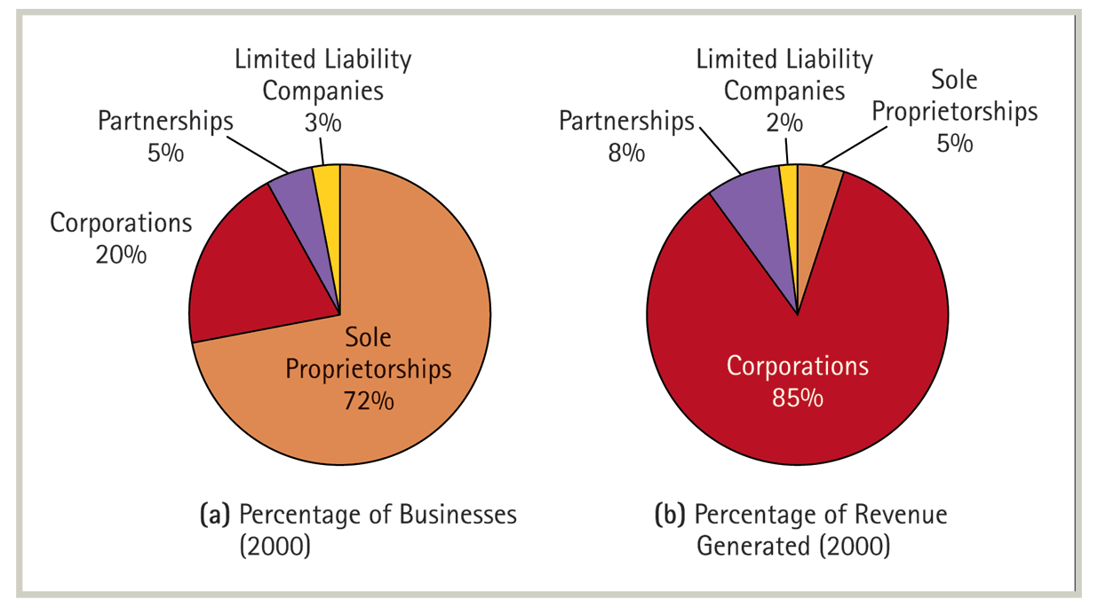
图1.1 企业的类型（美国）
上海财经大学-公司金融系
1-<number>

Slide 15
1.1 企业的四类组织形式(续)
个人独资企业
  企业由个人经营和拥有。
  一般没有雇员，或只有少数雇员。
  优点
    设立简单
  缺点
    个人无限责任
    生命期有限
上海财经大学-公司金融系
1-<number>

Slide 16
1.1 企业的四类组织形式(续)
合伙企业
  与个人独资企业类似，但所有人不止一人。
  所有合伙人都对企业的债务负有连带责任，即债权人可以要求任何一个合伙人偿还企业的全部债务。
  任何一个合伙人的死亡或撤资，都会导致合伙企业的终止。
上海财经大学-公司金融系
1-<number>

Slide 17
1.1 企业的四类组织形式(续)
合伙企业
  有限合伙企业（Limited Partnership）具有两种类型的所有者。
    普通合伙人（General Partners）
      与（普通）合伙企业中的合伙人的权利和义务相同
      通常日常经营管理企业
    有限合伙人（Limited Partners）
      仅就其投资额对公司承担有限责任
      在企业中没有管理权，也无权参与企业的管理决策
    例1：风险投资基金（venture capital）的主流组织形式：有限合伙制
    例2：合伙企业的优点与缺点——1999年美国高盛公司从合伙企业转变为股份公司并上市（教材P6）
上海财经大学-公司金融系
1-<number>

Slide 18
1.1 企业的四类组织形式(续)
有限责任公司（LLC）
  全部所有者都负有限责任，并且可以参与企业经营。
  在美国，有限责任公司相对而言还是个新的企业形式。
上海财经大学-公司金融系
1-<number>

Slide 19
1.1 企业的四类组织形式(续)
股份有限公司
  一个与公司所有者相分离的法人或法律实体
    和自然人一样享有很多法律权利，例如，可以签订合同，取得资产，承担义务和责任。
    股份有限公司独自负责偿付公司自身的债务。公司所有者对公司涉及的任何债务都不承担责任。
上海财经大学-公司金融系
1-<number>

Slide 20
1.1 企业的四类组织形式(续)
股份有限公司
  设立
    股份有限公司必须依法设立，也就是说，必须经过其所在州的政府正式批准后，方可组建。
    特拉华州（Delaware）的法律环境对于公司极具吸引力，很多公司选择在那里成立。
    例1：特拉华州——美国的“公司注册州”
    例2：在中国只有国家层面的《公司法》（2006年1月1日最近修订版）
上海财经大学-公司金融系
1-<number>

Slide 21
1.1 企业的四类组织形式(续)
股份有限公司
  所有权
    以股票为代表
    股票的所有者被称为（以下通用）
      股东（Shareholder）
      股东（Stockhoder）
      权益持有人（Equity Holder）
      比较概念：利益相关者（stakeholder）
    所有股份的总和被称为权益（equity）。
    对于股东人数没有限制。因而公司可以向外部投资者出售新股票来筹集资金。
    股东有权分得红利。
上海财经大学-公司金融系
1-<number>

Slide 22
1.1 企业的四类组织形式(续)
股份有限公司
  税负
    双重征税
上海财经大学-公司金融系
1-<number>

Slide 23
例1.1 公司收益的纳税
问题：
假如你是公司的股东。公司的税前每股收益是5美元，交完税后，公司将剩余收益作为红利发放给股东。红利是你的所得，你应该缴纳个人所得税。
公司所得税税率是40%，个人所得税税率是15%。
缴完所有的税后，每股剩余收益是多少？

Slide 24
例1.1 公司收益的纳税(续)
解答：
首先，公司要纳税。每股收益是5美元，要向政府缴纳40%×5=2美元的公司所得税。剩余3美元分配给股东。
但股东还得支付3×15%=0.45美元的个人所得税，最后剩下3-0.45=2.55美元的每股收益。
股东只得到了原来每股5美元收益中的2.55美元，其余2+0.45=2.45美元用来纳税了。
结果，你的最终实际税率就是2.45/5=49%。

Slide 25
补充：公司制企业的目标
因为股东拥有并控制公司，所以公司的管理者为股东的利益而决策。公司财务管理的目标是股东财富最大化——最大化现有股票的每股价值。
更一般的表述：最大化现有所有者权益的市场价值。
公司的股东是剩余所有者。股东只有在职工、供应商和债权人（还有其他合法要求 权的人）都得到他们应得的部分以后才享有剩余资产的所有权。如果未能支付他们中的任何一个，股东什么也得不到。因此，如果股东因为剩余部分的增长而获得成功，那么其他人一定也获得了成功。
实际上，可以把公司理财定义为研究企业决策和企业股票价值的关系。

Slide 26
1.2 公司的所有权与控制权
公司管理团队
  在股份有限公司中，所有权(ownership)和直接控制权(control)一般是分离的。
  董事会（Board of Directors）
    由股东选举产生
    拥有最终决策权
  首席执行官（Chief Executive Officer，CEO）
    董事会一般将公司大部分日常经营决策权授予CEO。
上海财经大学-公司金融系
1-<number>

Slide 27
补充：所有权和控制权的分离
董事会
经理人
债权人
股东
负债
资产
权益

Slide 28
补充：代理问题和公司的控制
代理关系
股东和管理者之间的关系被称为代理关系。
股东（委托方）和管理者（代理方）之间有可能存在利益上的冲突，这种冲突被称为代理问题。
股东和管理者之间利益冲突的成本称为“代理成本”。
直接的代理成本：
第一种类型是管理者受益但股东蒙受损失的公司支出。
第二种类型是出于监督管理者行为需要的支出。
间接的代理成本：失去的机会。

Slide 29
补充：代理问题和公司的控制
管理者的目标
管理者的目标可能不同于股东的目标。
支出偏好：对管理者来说，公司的小车、办公家具、办公地点和自主决定投资的资金给他们带来的价值超过提高生产力给他们带来的价值。
生存：意味着管理者总是要控制足够的资源防止企业被淘汰，以求保护其工作的安全性。
独立性和自给自足：指不受外界干扰和不依赖于外部的资本市场而进行决策的独立性。
总之，管理者的目标是管理者能进行有效控制的公司财富最大化，它与公司的成长性和公司的规模密切相关。
而公司财富并非必然就是股东财富，提高公司的成长性及其规模和提高股东财富并非必然相同。

Slide 30
补充：代理问题和公司的控制
管理者是否为股东的利益行事？
实际上，管理者是否为股东的最佳利益行事取决于两个因素：
首先，管理者的目标与股东的目标是否一致？这个问题涉及管理者获取报酬的方式。激励因素有两个：
——管理人员，特别是高级管理人员的薪酬通常都是和总体财务绩效尤其是每股价值联系在一起的。
——公司业绩比较好的管理者有可能得到提拔；更一般地说，这些管理者在市场上供不应求，因此他们可以要求更高的薪水。
其次，如果管理者不为股东的目标考虑，他们是否会被撤换？这个问题涉及公司的控制。
——公司的控制权最终在股东手里。他们选举董事会，再由董事会聘请和解雇管理者。（一个重要机制是代理权之争）
——接管（如果因为管理不善使得企业股票价格大幅下降，企业可能遭受其他股东集团、公司或个人收购 ）。

Slide 31
补充：代理问题和公司的控制
管理者是否为股东的利益行事？
现有的理论和证据证明，股东可以控制公司；公司的目标是追求股东价值最大化。
但是，在某些时候公司追求管理者的目标而使股东付出代价。

Slide 32
问题?
上海财经大学-公司金融系
1-<number>

